Slide 1
Chào mừng cô và các bạn
đến dự giờ
LỚP 5A

Slide 2
Khởi động

Slide 3
1
2
3
NGÔI SAO MAY MẮN
pipi

Slide 4
Hiệp định Pari về Việt Nam được kí vào thời gian nào và ở đâu?
27 – 1 – 1973 tại Pari
GO HOME

Slide 5
NGÔI SAO MAY MẮN
GO HOME

Slide 6
Hiệp định Pari về Việt Nam có ý nghĩa như thế nào?
Đánh dấu những thắng lợi to lớn của cuộc kháng chiến chống Mĩ cứu nước.
Tạo nên bước ngoặc quan trọng trong cuộc đấu tranh cách mạng của nhân dân

Slide 9
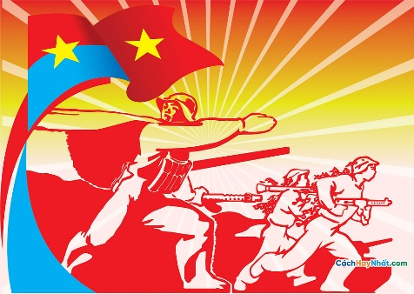
Thứ năm, ngày 24 tháng 3 năm 2020
Lịch sử
Bài 26: Tiến vào Dinh Độc Lập
SGK/55

Slide 10
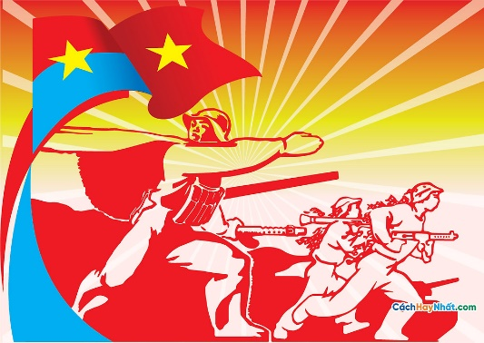
Thứ năm ngày 24 tháng 3 năm 2020
Lịch sử
Tiến vào Dinh Độc Lập
I. Khái quát về cuộc tổng tiến công và nổi dậy vào mùa xuân 1975. II. Chiến dịch Hồ Chí Minh lịch sử và cuộc tiến công vào Dinh Độc Lập. III. Ý nghĩa của chiến dịch Hồ Chí Minh lịch sử.

Slide 11
Thứ năm ngày 24 tháng 3 năm 2020
Lịch sử
Tiến vào Dinh Độc Lập
I. Khái quát về cuộc tổng tiến công và nổi dậy vào mùa xuân 1975.
- Hãy so sánh lực lượng của ta và của chính quyền Sài Gòn sau Hiệp định Pari.
+ Sau Hiệp định Pari Mĩ rút khỏi Việt Nam, chính quyền Sài Gòn sau những thất bại liên tiếp, không được sự hỗ trợ của Mĩ như trước trở nên hoang mang lo sợ, rối loạn và yếu thế. + Trong khi đó lực lượng của ta ngày càng lớn mạnh.

Slide 12
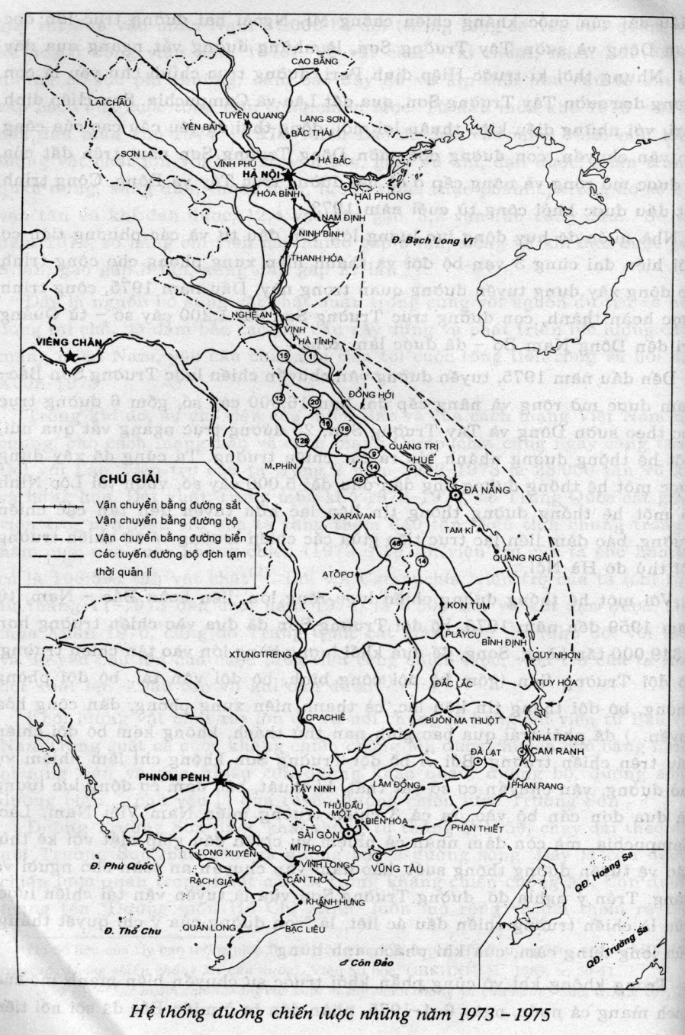
Cuộc Tổng tiến công và nổi dậy bắt đầu ngày 4-3-1975.
25-3-1975
HUẾ
ĐÀ NẴNG
29-3-1975
BUÔN MA THUỘT
10-3-1975
XUÂN LỘC (SÀI GÒN)
9-4-1975

Slide 13
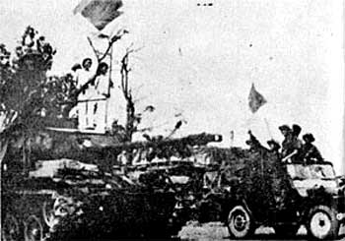
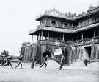
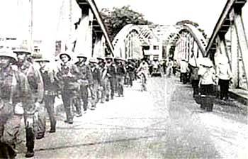
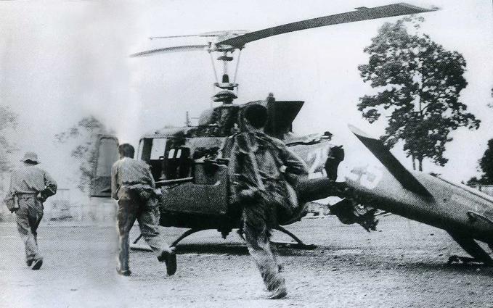
Ngày 13/3/1975, giải phóng Tây Nguyên
Ngày 25/3/1975, giải phóng Huế
Ngày 29/3/1975, giải phóng Đà Nẵng
Ngày 9/4/1975, tấn công vào Xuân Lộc

Slide 14
Thứ năm ngày 24 tháng 3 năm 2020
Lịch sử
Tiến vào Dinh Độc Lập
I. Khái quát về cuộc tổng tiến công và nổi dậy vào mùa xuân 1975.
Chỉ sau 40 ngày chiến đấu anh dũng quân ta giải phóng được cả Tây Nguyên và miền Trung. Đúng 17 giờ ngày 26 - 4 -1975 chiến dịch Hồ Chí Minh lịch sử nhằm giải phóng Sài Gòn bắt đầu.

Slide 15
Thứ năm ngày 24 tháng 3 năm 2020
Lịch sử
Tiến vào Dinh Độc Lập
II. Chiến dịch Hồ Chí Minh lịch sử và cuộc tiến công vào Dinh Độc Lập.
Đọc SGK từ: Sau hơn một tháng ..... Tỏa lên các tầng. Thảo luận theo nhóm 4 và trả lời câu hỏi sau: 1. Quân ta tiến vào Sài Gòn theo mấy mũi tiến công? 2. Lữ đoàn xe tăng 203 có nhiệm vụ gì? 3. Kể lại vắn tắt sự kiện quân ta đánh chiếm Dinh Độc Lập? 4. Sự kiện quân ta tiến vào Dinh Độc Lập thể hiện điều gì?

Slide 16
Thứ năm ngày 24 tháng 3 năm 2020
Lịch sử
Tiến vào Dinh Độc Lập
II. Chiến dịch Hồ Chí Minh lịch sử và cuộc tiến công vào Dinh Độc Lập.
1. Quân ta tiến vào Sài Gòn theo mấy mũi tiến công?
Quân ta chia làm 5 cánh quân đồng loạt nổ súng, ồ ạt tiến vào đánh các vị trí quan trọng của quân đội và chính quyền Sài Gòn trong thành phố.

Slide 17
Thứ năm ngày 24 tháng 3 năm 2020
Lịch sử
Tiến vào Dinh Độc Lập
II. Chiến dịch Hồ Chí Minh lịch sử và cuộc tiến công vào Dinh Độc Lập.
2. Lữ đoàn xe tăng 203 có nhiệm vụ gì?
Tại mũi tiến công phía Đông, dẫn đầu là lữ đoàn xe tăng 203. Bộ chỉ huy chiến dịch giao nhiệm vụ cho lữ đoàn phối hợp với đơn vị bạn cắm lá cờ lên nóc Dinh Độc Lập.

Slide 18
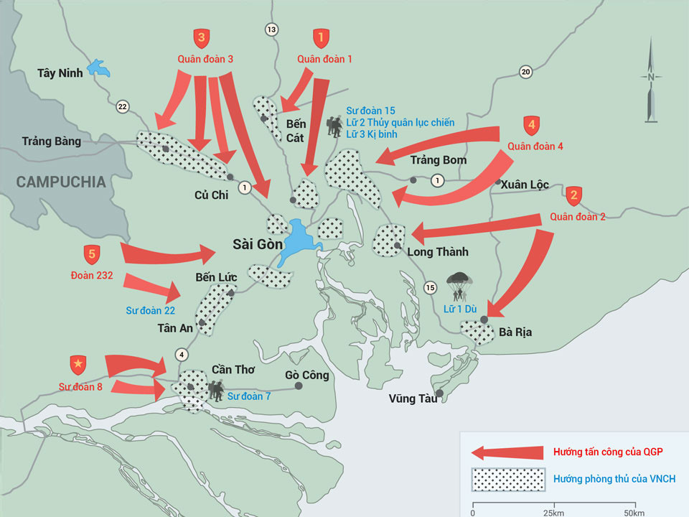
LƯỢC ĐỒ CHIẾN DỊCH HỒ CHÍ MINH

Slide 19
Thứ năm ngày 24 tháng 3 năm 2020
Lịch sử
Tiến vào Dinh Độc Lập
II. Chiến dịch Hồ Chí Minh lịch sử và cuộc tiến công vào Dinh Độc Lập.
3. Kể lại vắn tắt sự kiện quân ta tiến vào Dinh Độc Lập.
- Xe tăng 843 do đồng chí Bùi Quang Thận đi đầu húc vào cổng phụ và bị kẹt lại. - Xe tăng 390 do đồng chí Vũ Đăng Toàn chỉ huy đâm thẳng vào cổng Dinh Độc Lập. - Đồng chí Bùi Quang Thận nhanh chóng tiến đến toà nhà và cắm cờ giải phóng trên nóc Dinh. - Chỉ huy lữ đoàn ra lệnh cho bộ đội không nổ súng.

Slide 20
Xe tăng 390 đâm
thẳng vào cổng chính
Xe tăng 843
bị kẹt ở cổng phụ
Đồng chí
Bùi Quang Thận
XE TĂNG TIẾN VÀO DINH ĐỘC LẬP

Slide 21
Thứ năm ngày 24 tháng 3 năm 2020
Lịch sử
Tiến vào Dinh Độc Lập
II. Chiến dịch Hồ Chí Minh lịch sử và cuộc tiến công vào Dinh Độc Lập.
4. Sự kiện quân ta tiến vào Dinh Độc Lập thể hiện điều gì?
Sự kiện quân ta tiến vào Dinh Độc Lập thể hiện tinh thần sẵn sàng chiến đấu vì độc lập tự do.

Slide 22
Thứ năm ngày 24 tháng 3 năm 2020
Lịch sử
Tiến vào Dinh Độc Lập
II. Chiến dịch Hồ Chí Minh lịch sử và cuộc tiến công vào Dinh Độc Lập.
Đọc SGK từ: Cửa ra vào phòng họp ... ngày 30 - 4 -1975. Thảo luận theo nhóm 4 và trả lời câu hỏi sau: Thuật lại cảnh Dương Văn Minh đầu hàng. Tại sao Dương Văn Minh phải đầu hàng vô điều kiện? Hình ảnh lá cờ đỏ sao vàng tung bay trên nóc Dinh Độc Lập thể hiện điều gì? Giờ phút thiêng liêng khi quân ta chiến thắng, thời khắc đánh dấu miền Nam đã được giải phóng, đất nước đã thống nhất là lúc nào?

Slide 23
Thứ năm ngày 24 tháng 3 năm 2020
Lịch sử
Tiến vào Dinh Độc Lập
II. Chiến dịch Hồ Chí Minh lịch sử và cuộc tiến công vào Dinh Độc Lập.
1. Thuật lại cảnh Dương Văn Minh đầu hàng.
- Cửa ra vào phòng họp đã mở sẵn. Dương Văn Minh đang ngồi ủ rũ cùng với 50 thành viên Chính Phủ. - Quân giải phóng ập vào, họ đứng dậy. Dương Văn Minh nói: “Chúng tôi sốt ruột chờ các ông từ sáng để làm nghi thức bàn giao”. - Một sĩ quan cách mạng trả lời: “Các ông đã thất bại. Toàn bộ ngụy quyền đã sụp đổ hoàn toàn. Người ta không thể bàn giao cái mà người ta không có. Các ông phải đầu hàng ngay!”. - Dương Văn Minh ra lệnh cho toàn bộ quân đội và chính quyền Sài Gòn đầu hàng không điều kiện.

Slide 24
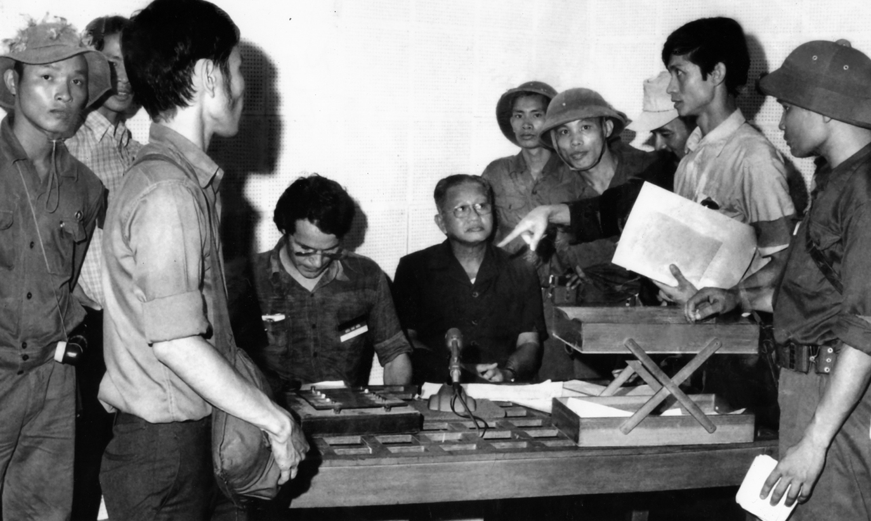
Lời tuyên bố đầu hàng của Tổng thống Dương Văn Minh
Tôi, Đại tướng Dương Văn Minh - Chính quyền Sài Gòn - kêu gọi quân lực cộng hòa hạ vũ khí đầu hàng không điều kiện quân giải phóng miền Nam Việt Nam. Tôi tuyên bố chính quyền Sài Gòn từ trung ương đến địa phương phải giải tán hoàn toàn, giao toàn chính quyền từ trung ương đến địa phương lại cho chính phủ Cách mạng lâm thời cộng hòa miền Nam Việt Nam.
Tổng thống Dương Văn Minh phải đầu hàng không điều kiện

Slide 25
Thứ năm ngày 24 tháng 3 năm 2020
Lịch sử
Tiến vào Dinh Độc Lập
II. Chiến dịch Hồ Chí Minh lịch sử và cuộc tiến công vào Dinh Độc Lập.
2. Tại sao Dương Văn Minh phải đầu hàng vô điều kiện?
Dương Văn Minh đầu hàng vô điều kiện vì lúc đó quân đội chính quyền Sài Gòn đã suy yếu bị quân đội Việt Nam đánh tan, Mĩ cũng tuyên bố thất bại và rút khỏi miền Nam Việt Nam.

Slide 26
Thứ năm ngày 24 tháng 3 năm 2020
Lịch sử
Tiến vào Dinh Độc Lập
II. Chiến dịch Hồ Chí Minh lịch sử và cuộc tiến công vào Dinh Độc Lập.
3. Hình ảnh lá cờ đỏ sao vàng tung bay trên nóc Dinh Độc Lập chứng tỏ điều gì?
Hình ảnh lá cờ đỏ sao vàng tung bay trên nóc Dinh Độc Lập chứng tỏ quân địch đã thua trận và cách mạng đã thành công.

Slide 27
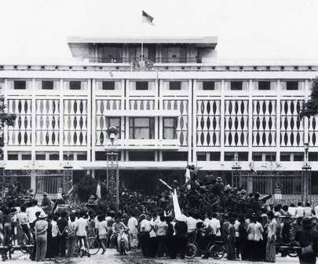
ĐẠI ĐỘI TRƯỞNG BÙI QUANG THẬN CẮM CỜ TRÊN NÓC DINH

Slide 28
Thứ năm ngày 24 tháng 3 năm 2020
Lịch sử
Tiến vào Dinh Độc Lập
II. Chiến dịch Hồ Chí Minh lịch sử và cuộc tiến công vào Dinh Độc Lập.
4. Giờ phút thiêng liêng khi quân ta chiến thắng, thời khắc đánh dấu miền Nam đã được giải phóng, đất nước đã thống nhất là lúc nào?
Giờ phút thiêng liêng khi quân ta chiến thắng, thời khắc đánh dấu miền Nam đã được giải phóng, đất nước đã thống nhất vào lúc 11 giờ 30 phút ngày 30 - 4 -1975.

Slide 29
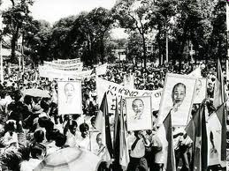
NHÂN DÂN SÀI GÒN ĐỔ RA ĐƯỜNG MỪNG CHIẾN THẮNG

Slide 30
Thứ năm ngày 24 tháng 3 năm 2020
Lịch sử
Tiến vào Dinh Độc Lập
II. Chiến dịch Hồ Chí Minh lịch sử và cuộc tiến công vào Dinh Độc Lập.
Với tinh thần quả cảm, ý chí quật cường, các chiến sĩ cùng quân dân miền Nam đã đánh chiếm được Dinh Độc Lập, giải phóng hoàn toàn miền Nam, thống nhất đất nước.

Slide 31
Thứ năm ngày 24 tháng 3 năm 2020
Lịch sử
Tiến vào Dinh Độc Lập
III. Ý nghĩa của chiến dịch Hồ Chí Minh lịch sử.
Thảo luận nhóm đôi theo bàn và trả lời các gợi ý sau để rút ra ý nghĩa của Chiến dịch Hồ Chí Minh lịch sử: Chiến thắng của Chiến dịch Hồ Chí Minh lịch sử có thể so sánh với những chiến thắng nào trong sự nghiệp đấu tranh bảo vệ đất nước của nhân dân ta? Chiến thắng này tác động thế nào đến chính quyền Mĩ, quân đội Sài Gòn, có ý nghĩa thế nào với mục tiêu cách mạng của ta?

Slide 32
Thứ năm ngày 24 tháng 3 năm 2020
Lịch sử
Tiến vào Dinh Độc Lập
III. Ý nghĩa của chiến dịch Hồ Chí Minh lịch sử.
Ý nghĩa lịch sử: - Là một trong những chiến thắng hiển hách nhất trong lịch sử dân tộc như Bạch Đằng, Chi Lăng, Đống Đa, Điện Biên Phủ. - Đánh tan quân xâm lược Mĩ và quân đội Sài Gòn, giải phóng hoàn toàn miền Nam, chấm dứt 21 năm chiến tranh. - Từ đây hai miền Bắc – Nam thống nhất, non sông thu về một mối.

Slide 33
Thứ năm ngày 24 tháng 3 năm 2020
Lịch sử
Tiến vào Dinh Độc Lập
III. Ý nghĩa của chiến dịch Hồ Chí Minh lịch sử.
Ghi nhớ: Ngày 30 - 4 -1975, quân ta giải phóng Sài Gòn, kết thúc Chiến dịch Hồ Chí Minh lịch sử. Đất nước được thống nhất và độc lập.

Slide 34
LUYỆN TẬP
ÔN TẬP

Slide 35
Khoanh vào chữ cái trước câu trả lời đúng nhất.
ÔN TẬP

Slide 36
Khoanh vào chữ cái trước câu trả lời đúng nhất.
1: Chiến dịch Hồ Chí Minh lịch sử bắt đầu và kết thúc vào lúc nào?
A. Bắt đầu từ ngày 26-4-1974, kết thúc ngày 29-4-1974.
B. Bắt đầu từ ngày 26-4-1974, kết thúc ngày 29-4-1975.
C. Bắt đầu từ ngày 26-4-1975, kết thúc ngày 29-4-1975.
D. Bắt đầu từ ngày 26-4-1975, kết thúc ngày 30-4-1975.
D. Bắt đầu từ ngày 26-4-1975, kết thúc ngày 30-4-1975.

Slide 37
Khoanh vào chữ cái trước câu trả lời đúng nhất.
2: Quân ta được chia làm bao nhiêu cánh quân tiến về Sài Gòn?
A. Hai cánh quân
B. Ba cánh quân
C. Năm cánh quân
C. Năm cánh quân
D. Bốn cánh quân

Slide 38
Khoanh vào chữ cái trước câu trả lời đúng nhất.
3: Ý nghĩa của chiến thắng lịch sử ngày 30-4-1075.
A. Là một trong những chiến thắng hiển hách nhất trong lịch sử dân tộc.
B. Đánh tan quân xâm lược Mĩ và quân đội Sài Gòn, giải phóng hoàn toàn miền Nam, chấm dứt 21 năm chiến tranh.
C. Từ đây 2 miền Nam – Bắc được thống nhất.
D. Tất cả ý trên đều đúng.
D. Tất cả ý trên đều đúng.

Slide 39
VẬN DỤNG
ÔN TẬP

Slide 40
Em hãy phát biểu suy nghĩ về sự kiện lịch sử ngày 30 - 4 -1975 và có biết tại sao nói ngày 30 - 4 -1975 là mốc quan trọng trong lịch sử dân tộc ta?

Slide 42
Em hãy phát biểu suy nghĩ về sự kiện lịch sử ngày 30 - 4 -1975 và có biết tại sao nói ngày 30 - 4 -1975 là mốc quan trọng trong lịch sử dân tộc ta?

Slide 43
TRÒ CHƠI GIẢI Ô CHỮ

Slide 44
Dặn dò:
- Xem lại bài và học thuộc ghi nhớ.
- Chuẩn bị bài :
Hoàn thành thống nhất đất nước.

Slide 45
CẢM ƠN CÔ VÀ CÁC BẠN
ĐÃ LẮNG NGHE!

